Slide 1
数字逻辑设计进阶实验
实验一 编码器与译码器
Notes:
时间：周五 14:30~17:30
地点：电三楼412、414
运算器
功能：算术--加、减、乘、除，逻辑—与、或、非、异或，移位—左、右、循环
实现：结构、行为
应用：比较、累加、斐波拉契序列
验证：仿真、测试

Slide 2
实验目的
熟练掌握编码器和译码器的功能
熟练掌握Verilog描述组合逻辑电路的方法
掌握分模块和分层次的逻辑电路设计方法
掌握利用EDA工具，进行逻辑电路的设计、仿真、调试、下载测试等基本方法
了解查看生成电路及其资源使用情况
Notes:
设计一ALU：根据功能选择s，对a和b进行算术（加、减）或者逻辑（与、或、非、异或）运算，产生运算结果y和相应标志f（进位/借位、溢出、零标志）。对于算术运算，影响进位/借位、溢出、零标志；对于逻辑运算，仅零标志有效。
f: 标志位，包括进位/借位(CF)，溢出位(OF)，零标志(ZF)
为了便于下载测试，可以选取n = 6，m = k = 3
2. ALU应用设计：利用上述ALU模块和适当逻辑电路，分别实现如下功能
（1）比较两无符号数或者有符号数的大小关系
（2）求多个数的累加和
（3）求补码代表的实际值
（4）求给定两个初始整数的配波拉契数列
（5）…… ……

Slide 3
实验内容
编码器：优先编码器(ECD)
译码器：二-十进制译码器(DCD)，7段显示译码器(SDD)
数据选择器：2选1数据选择器(MUX)
f
(led15)
d
(led14-11)
ECD
(sw15)
e
e
f
DCD
(sw9-0)
a
a
y
d
y
y
(led9-0)
s
MUX
b
y
(sw14-11)
b
a
SDD
d
yn
c
(ca-cg)
注：括号内表示实验板外设
1’b1
dp
(dp)
CODER
8’b1111_1110
an
(an)
Notes:
设计一ALU：根据功能选择s，对a和b进行算术（加、减）或者逻辑（与、或、非、异或）运算，产生运算结果y和相应标志f（进位/借位、溢出、零标志）。对于算术运算，影响进位/借位、溢出、零标志；对于逻辑运算，仅零标志有效。
f: 标志位，包括进位/借位(CF)，溢出位(OF)，零标志(ZF)
为了便于下载测试，可以选取n = 4，m = k = 3
2. ALU应用设计：利用上述ALU模块和适当逻辑电路，分别实现如下功能
（1）比较两无符号数或者有符号数的大小关系
（2）求多个数的累加和
（3）求补码代表的实际值
（4）求给定两个初始整数的配波拉契数列
（5）…… ……

Slide 4
译码器
二-十进制译码器 (DCD)
4线-10线译码器
7段显示译码器 (SDD)
DCD
d
y
module decoder4_10 (
input [3:0] d, //4位BCD码
output [9:0] y //10位译码，高电平有效
);
SDD
module seven_disp_decoder (
input [3:0] d, //4位BCD码
output [6:0] yn //7段字形，a, b, … g依次对应
); // y[6], y[5], … y[0], 低电平有效
d
yn
Notes:
设计一ALU：根据功能选择s，对a和b进行算术（加、减）或者逻辑（与、或、非、异或）运算，产生运算结果y和相应标志f（进位/借位、溢出、零标志）。对于算术运算，影响进位/借位、溢出、零标志；对于逻辑运算，仅零标志有效。
f: 标志位，包括进位/借位(CF)，溢出位(OF)，零标志(ZF)
为了便于下载测试，可以选取n = 4，m = k = 3
2. ALU应用设计：利用上述ALU模块和适当逻辑电路，分别实现如下功能
（1）比较两无符号数或者有符号数的大小关系
（2）求多个数的累加和
（3）求补码代表的实际值
（4）求给定两个初始整数的配波拉契数列
（5）…… ……

Slide 5
编码器
10线-4线优先编码器(ECD)
a：待编码信号，10位，a[9], a[8], … a[0]优先级依次降低
e：使能，有效时，对a进行编码
y：4位BCD码
f：标志，有效时，指示y为有效编码
ECD
e
f
a
y
module encoder10_4 (
input e, //使能，高有效
input [9:0] a, //待编码信号
output f, //标志，高有效
output [3:0] y //4位BCD码
);
Notes:
设计一ALU：根据功能选择s，对a和b进行算术（加、减）或者逻辑（与、或、非、异或）运算，产生运算结果y和相应标志f（进位/借位、溢出、零标志）。对于算术运算，影响进位/借位、溢出、零标志；对于逻辑运算，仅零标志有效。
f: 标志位，包括进位/借位(CF)，溢出位(OF)，零标志(ZF)
为了便于下载测试，可以选取n = 4，m = k = 3
2. ALU应用设计：利用上述ALU模块和适当逻辑电路，分别实现如下功能
（1）比较两无符号数或者有符号数的大小关系
（2）求多个数的累加和
（3）求补码代表的实际值
（4）求给定两个初始整数的配波拉契数列
（5）…… ……

Slide 6
实验要求
设计二-十进制译码器 (DCD)
完成电路仿真和下载测试
查看RTL分析、综合和实现的电路图 (Schematic)
查看电路资源使用情况
DCD
(sw3-0)
d
y
(led9-0)
设计综合电路 (第3页)
采用模块化设计
完成电路仿真和下载测试
查看RTL分析和综合的电路图(Schematic)
查看电路资源使用情况

Slide 7
查看电路图和资源使用情况
查看Vivado生成电路图
RTL电路：Flow Navigator >> RTL Analysys >> Open Elaborated Design >> Schematic
综合电路：Flow Navigator >> Synthesis >> Open Synthesized Design >> Schematic
查看电路资源使用情况
综合电路：Flow Navigator >> Synthesis >> Open Synthesized Design >> Report Utilization

Slide 8
Nexys4-DDR实验板外设
FPGA芯片 (XC7A100TCSG324-1) + 外设
XC7A100TCSG324-1
单色/三色LED灯/7段数码管
按键/开关
温度/加速度/麦克风传感器
视频/音频接口
DDR2/闪存/SD卡存储器
配置方式
UART/USB/网络
100 MHz 时钟
PMOD扩展接口

Slide 9
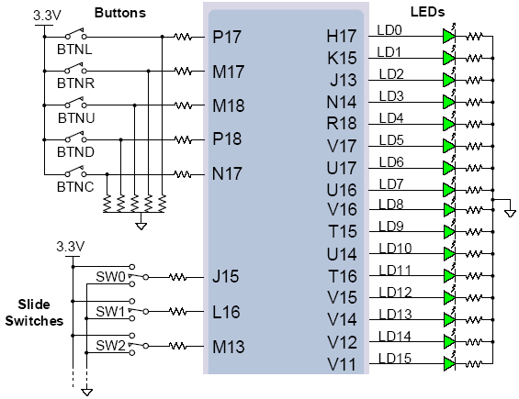
基本输入/输出
按键/开关
BTN：5个，按下为1
SW：16个，拨到上为1
单色LED灯
LD：16个， 1时点亮

Slide 10
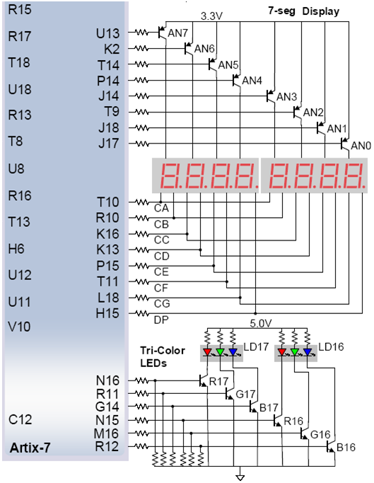
基本输入/输出
8个7段数码管
AN：使能相应数位，0—有效
CA~CG、DP：字形码和小数点，0—显示相应段(共阳极)
2个三色LED灯
R17：1—点亮LD17的红色LED灯

Slide 11
Nexys4-DDR配置文件
#### Switches
#set_property -dict { PACKAGE_PIN J15 IOSTANDARD LVCMOS33 } [get_ports { SW[0] }]; # sw[0]
#set_property -dict { PACKAGE_PIN L16 IOSTANDARD LVCMOS33 } [get_ports { SW[1] }]; # sw[1]
#set_property -dict { PACKAGE_PIN M13 IOSTANDARD LVCMOS33 } [get_ports { SW[2] }]; # sw[2]
#set_property -dict { PACKAGE_PIN R15 IOSTANDARD LVCMOS33 } [get_ports { SW[3] }]; # sw[3]
#set_property -dict { PACKAGE_PIN R17 IOSTANDARD LVCMOS33 } [get_ports { SW[4] }]; # sw[4]
#set_property -dict { PACKAGE_PIN T18 IOSTANDARD LVCMOS33 } [get_ports { SW[5] }]; # sw[5]
#set_property -dict { PACKAGE_PIN U18 IOSTANDARD LVCMOS33 } [get_ports { SW[6] }]; # sw[6]
#set_property -dict { PACKAGE_PIN R13 IOSTANDARD LVCMOS33 } [get_ports { SW[7] }]; # sw[7]
#set_property -dict { PACKAGE_PIN T8 IOSTANDARD LVCMOS18 } [get_ports { SW[8] }]; # sw[8]
#set_property -dict { PACKAGE_PIN U8 IOSTANDARD LVCMOS18 } [get_ports { SW[9] }]; #I sw[9]
#set_property -dict { PACKAGE_PIN R16 IOSTANDARD LVCMOS33 } [get_ports { SW[10] }]; # sw[10]
#set_property -dict { PACKAGE_PIN T13 IOSTANDARD LVCMOS33 } [get_ports { SW[11] }]; # sw[11]
#set_property -dict { PACKAGE_PIN H6 IOSTANDARD LVCMOS33 } [get_ports { SW[12] }]; # sw[12]
#set_property -dict { PACKAGE_PIN U12 IOSTANDARD LVCMOS33 } [get_ports { SW[13] }]; # sw[13]
#set_property -dict { PACKAGE_PIN U11 IOSTANDARD LVCMOS33 } [get_ports { SW[14] }]; # sw[14]
#set_property -dict { PACKAGE_PIN V10 IOSTANDARD LVCMOS33 } [get_ports { SW[15] }]; # sw[15]
#### Buttons
#set_property -dict { PACKAGE_PIN C12 IOSTANDARD LVCMOS33 } [get_ports { RESETN }]; # resetn
#set_property -dict { PACKAGE_PIN N17 IOSTANDARD LVCMOS33 } [get_ports { BTNC }]; # btnc
#set_property -dict { PACKAGE_PIN M18 IOSTANDARD LVCMOS33 } [get_ports { BTNU }]; # btnu
#set_property -dict { PACKAGE_PIN P17 IOSTANDARD LVCMOS33 } [get_ports { BTNL }]; #btnl
#set_property -dict { PACKAGE_PIN M17 IOSTANDARD LVCMOS33 } [get_ports { BTNR }]; # btnr
#set_property -dict { PACKAGE_PIN P18 IOSTANDARD LVCMOS33 } [get_ports { BTND }]; # btnd

Slide 12
Nexys4-DDR配置文件 (续1)
#### LEDs
#set_property -dict { PACKAGE_PIN H17 IOSTANDARD LVCMOS33 } [get_ports { LED[0] }]; # led[0]
#set_property -dict { PACKAGE_PIN K15 IOSTANDARD LVCMOS33 } [get_ports { LED[1] }]; # led[1]
#set_property -dict { PACKAGE_PIN J13 IOSTANDARD LVCMOS33 } [get_ports { LED[2] }]; # led[2]
#set_property -dict { PACKAGE_PIN N14 IOSTANDARD LVCMOS33 } [get_ports { LED[3] }]; # led[3]
#set_property -dict { PACKAGE_PIN R18 IOSTANDARD LVCMOS33 } [get_ports { LED[4] }]; # led[4]
#set_property -dict { PACKAGE_PIN V17 IOSTANDARD LVCMOS33 } [get_ports { LED[5] }]; # led[5]
#set_property -dict { PACKAGE_PIN U17 IOSTANDARD LVCMOS33 } [get_ports { LED[6] }]; # led[6]
#set_property -dict { PACKAGE_PIN U16 IOSTANDARD LVCMOS33 } [get_ports { LED[7] }]; # led[7]
#set_property -dict { PACKAGE_PIN V16 IOSTANDARD LVCMOS33 } [get_ports { LED[8] }]; # led[8]
#set_property -dict { PACKAGE_PIN T15 IOSTANDARD LVCMOS33 } [get_ports { LED[9] }]; # led[9]
#set_property -dict { PACKAGE_PIN U14 IOSTANDARD LVCMOS33 } [get_ports { LED[10] }]; # led[10]
#set_property -dict { PACKAGE_PIN T16 IOSTANDARD LVCMOS33 } [get_ports { LED[11] }]; # led[11]
#set_property -dict { PACKAGE_PIN V15 IOSTANDARD LVCMOS33 } [get_ports { LED[12] }]; # led[12]
#set_property -dict { PACKAGE_PIN V14 IOSTANDARD LVCMOS33 } [get_ports { LED[13] }]; # led[13]
#set_property -dict { PACKAGE_PIN V12 IOSTANDARD LVCMOS33 } [get_ports { LED[14] }]; # led[14]
#set_property -dict { PACKAGE_PIN V11 IOSTANDARD LVCMOS33 } [get_ports { LED[15] }]; # led[15]
#set_property -dict { PACKAGE_PIN R12 IOSTANDARD LVCMOS33 } [get_ports { LED16_B }]; # led16_b
#set_property -dict { PACKAGE_PIN M16 IOSTANDARD LVCMOS33 } [get_ports { LED16_G }]; # led16_g
#set_property -dict { PACKAGE_PIN N15 IOSTANDARD LVCMOS33 } [get_ports { LED16_R }]; # led16_r
#set_property -dict { PACKAGE_PIN G14 IOSTANDARD LVCMOS33 } [get_ports { LED17_B }]; # led17_b
#set_property -dict { PACKAGE_PIN R11 IOSTANDARD LVCMOS33 } [get_ports { LED17_G }]; # led17_g
#set_property -dict { PACKAGE_PIN N16 IOSTANDARD LVCMOS33 } [get_ports { LED17_R }]; # led17_r

Slide 13
Nexys4-DDR配置文件 (续2)
#### 7-segment displays
#set_property -dict { PACKAGE_PIN T10 IOSTANDARD LVCMOS33 } [get_ports { CA }]; # ca
#set_property -dict { PACKAGE_PIN R10 IOSTANDARD LVCMOS33 } [get_ports { CB }]; # cb
#set_property -dict { PACKAGE_PIN K16 IOSTANDARD LVCMOS33 } [get_ports { CC }]; # cc
#set_property -dict { PACKAGE_PIN K13 IOSTANDARD LVCMOS33 } [get_ports { CD }]; # cd
#set_property -dict { PACKAGE_PIN P15 IOSTANDARD LVCMOS33 } [get_ports { CE }]; # ce
#set_property -dict { PACKAGE_PIN T11 IOSTANDARD LVCMOS33 } [get_ports { CF }]; # cf
#set_property -dict { PACKAGE_PIN L18 IOSTANDARD LVCMOS33 } [get_ports { CG }]; # cg
#set_property -dict { PACKAGE_PIN H15 IOSTANDARD LVCMOS33 } [get_ports { DP }]; # dp
#set_property -dict { PACKAGE_PIN J17 IOSTANDARD LVCMOS33 } [get_ports { AN[0] }]; # an[0]
#set_property -dict { PACKAGE_PIN J18 IOSTANDARD LVCMOS33 } [get_ports { AN[1] }]; # an[1]
#set_property -dict { PACKAGE_PIN T9 IOSTANDARD LVCMOS33 } [get_ports { AN[2] }]; # an[2]
#set_property -dict { PACKAGE_PIN J14 IOSTANDARD LVCMOS33 } [get_ports { AN[3] }]; # an[3]
#set_property -dict { PACKAGE_PIN P14 IOSTANDARD LVCMOS33 } [get_ports { AN[4] }]; # an[4]
#set_property -dict { PACKAGE_PIN T14 IOSTANDARD LVCMOS33 } [get_ports { AN[5] }]; # an[5]
#set_property -dict { PACKAGE_PIN K2 IOSTANDARD LVCMOS33 } [get_ports { AN[6] }]; # an[6]
#set_property -dict { PACKAGE_PIN U13 IOSTANDARD LVCMOS33 } [get_ports { AN[7] }]; # an[7]

Slide 14
The End

